Slide 1
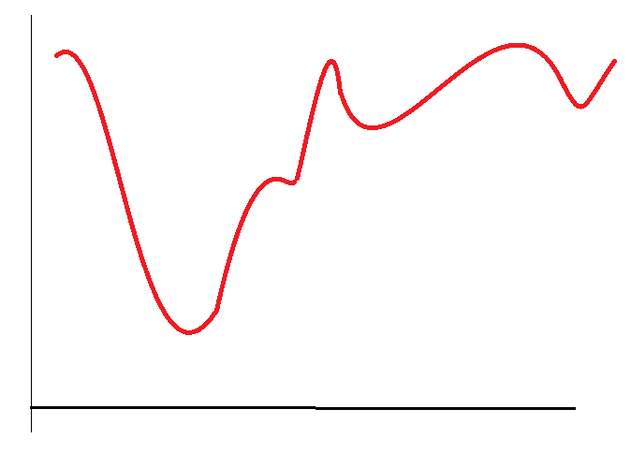
Лекция 2 О глобальной оптимизации
©Ermilov A.Yu. E-mail: sanchik-u@yandex.ru
У меня просто нет удачных задач на глобальную оптимизацию…
А так ли вы хорошо разобрались с оптимизацией локальной?!
Внимание: тема лекции не совпадает с материалами задач

Slide 2
Так ли просто найти наиболее стабильный изомер?
NH₃
Бутан – изобутан (но еще конформации)
Пентан – изопентан (2-метил-бутан), неопентан (2,2-диметилпропан)
Число изомеров и конформеров растет стремительно!
Это число локальных минимумов!!!
Это про валентные взаимодействия… А (H₂O)_{38,} Ar₁₉ – счет минимумов идет на миллиарды (и не только)

Slide 3
А как найти глобальный минимум?
Локальный минимум dE=0 d²E>0
Глобальный минимум – общее решение отсутствует
Центральный вопрос – так ли всегда нужен глобальный минимум?
Ведь возможно состояние равновесной смеси конформеров
с близкими энергиями
Шуточный ответ (не по существу) –
если минимумы ищут, значит это кому-нибудь нужно

Slide 4
Априорные замечания
Если про функцию «вообще ничего не известно», то и сказать ничего нельзя. Приходится строить предположения(правильные или нет) и на их основе строить алгоритмы
Например: Если минимум самый глубокий, то он и «достаточно широкий»

Slide 5
По мотивам диссертации А.А.Московского
И не только…
Мультистарт
Алгоритм Монте-Карло
Генетический(-е) алгоритм(-ы)
Имитация отжига
Метод пчелиной колонии
…
Эвристические
алгоритмы
Мультистарт понятен, это проба многих стартов с последующей локальной оптимизацией и выбором наименьшего из полученных

Slide 6
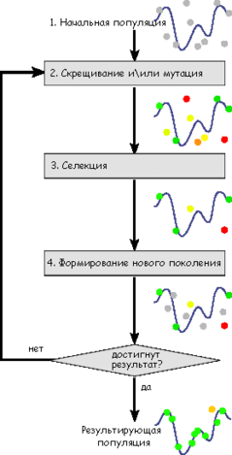
Генетический алгоритм (Имитация естественного отбора)
Рисовать картинку самому странно( Википедия в помощь).
В молекулярных задачах он не очень-то эффективен, но изящен.
Одной фразой – это модуляция случайной выборки подобно естественному отбору

Slide 7
Генетический алгоритм (Имитация естественного отбора)
В переводе на молекулярный язык
1. Локальная оптимизация кластера(-ов). Формируется локальное окружение атомов(поколение родителей). Мы, химики, понимаем слова КЧ (коорд. число) и проч., хотя здесь все совсем не строго…
2. Затем кластеры разрезаются по некоторой линии(допустимы варианты) и «половинки» сшиваются(скрещивание).
3.Неудачные варианты отбрасываются, в результате локальной оптимизации формируется новое поколение
4. Еще регулярно вводятся случайные искажения структуры(мутации)

Slide 8
Генетический алгоритм
Разумеется это не все…
Существует много-много мелочей.
Все они формулируются на биолого-эволюционном языке
Проблемы сходимости
(отсевать неудачные совсем или потом забирать вновь,
Брать «схожих» родителей или «противоположных»
Критериях завершения «эволюции»)
«Дело в том, что главный бич многих генетических алгоритмов — недостаток разнообразия (diversity) в особях. Достаточно быстро выделяется один-единственный генотип, который представляет собой локальный максимум, а затем все элементы популяции проигрывают ему отбор, и вся популяция «забивается» копиями этой особи»
Как вы поняли, про Монте-Карло разговора не будет (и так понятно). Суть в том, что все варианты (мультистарт) перебрать невозможно, а строго детерминированный подход неуместен

Slide 9
Алгоритм Метрополиса (Имитация отжига)
Проблема – как перескочить в соседний минимум
Существуют локальные минимумы и переброс через области барьеров делается
«температурой»
Аналогично процессам, происходящим при отжиге

Slide 10
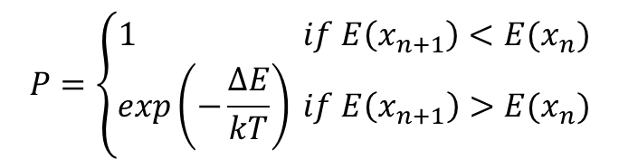
Алгоритм Метрополиса (Имитация отжига)
Введем kT
(задается температура)
Последовательность поиска x₁, x₂,…x_{n} регулируется вероятностью
$$P=\left\{\begin{matrix}1 if E\left(x_{n+1}\right)<E(x_{n}) \\ exp\left(−\frac{∆E}{kT}\right) if E\left(x_{n+1}\right)>E(x_{n})\end{matrix}\right.$$
«температура» - параметр алгоритма - сначала повышается, потом понижается и система оказывается в глобальном минимуме

Slide 11
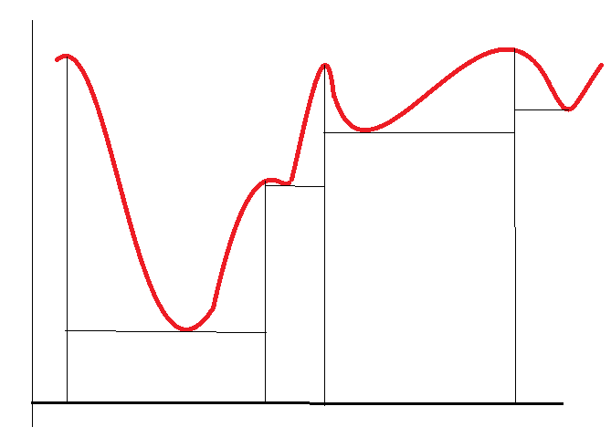
Модифицированный метод отжига
Системе бывает трудно перескочить через узкий, но высокий барьер
Вместо энергий самих структур подставляются энергии локальных минимумов
Другими словами, ППЭ заменяется кусочно постоянной функцией; алгоритм сходится быстрее, но предполагает дополнительную работу

Slide 12
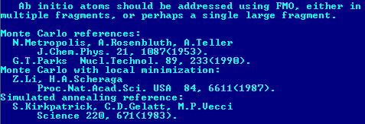
Алгоритм имитации отжига
RUNTYP=GLOBOP
Монте-Карло&Отжиг
Но только в приближении EFP(эффективные фрагменты) это надо ведь внятно рассказать про сам подход EFP
Есть модельный пример с оптимизацией молекулы воды в поле двух эффективных фрагментов воды. Пока не будем…

Slide 13
Вместо завершения☺☺☺
Стратегия сбора меда медоносными пчелами в природе (Алгоритм пчелиной колонии, Предложен Д. Карабога в 2005 г)
Обычно он включает в себя начальную разведку и последующую работу пчел улья. При инициализации (начальной разведке) производится выполнение разведки пространства признаков с целью определения его наиболее перспективных точек с наилучшими значениями целевой функции, которые запоминаются в улье.
После этого в окрестностях выбранных точек производится локальная разведка в пределах заданного радиуса разведки с целью попытки уточнения решения

Slide 14
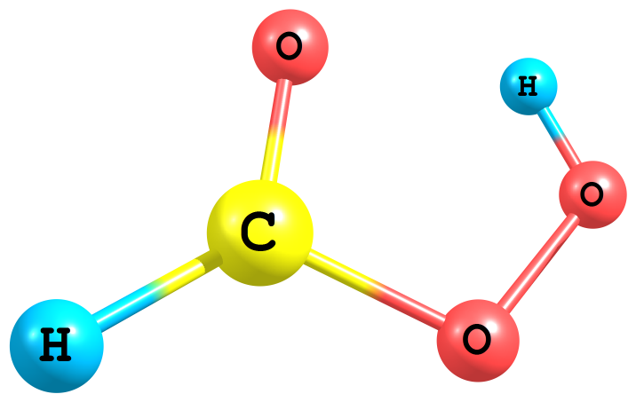
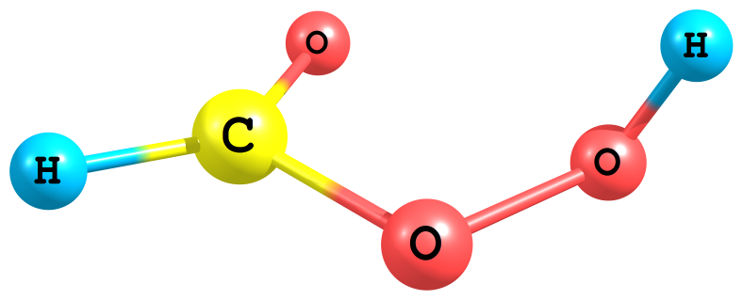
Appendix Демонстрация задачи: изомеры HCOOOH (cis-trans)
©Ermilov A.Yu. E-mail: sanchik-u@yandex.ru
Главное: файлы надо сделать самим!
Между нами, задача еще пилотная, опробуется на вас ☺☺☺
В файле read.me еще задачи, которые можно попробовать

Slide 15
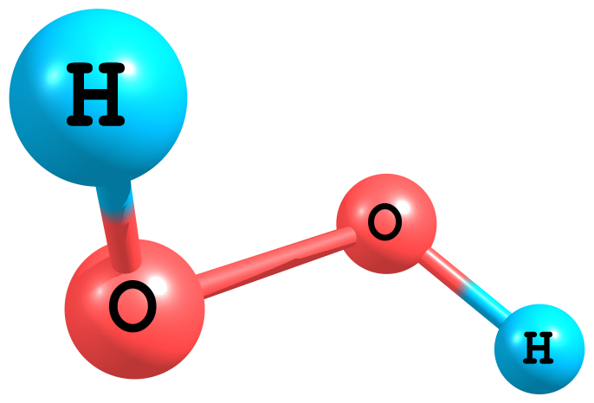
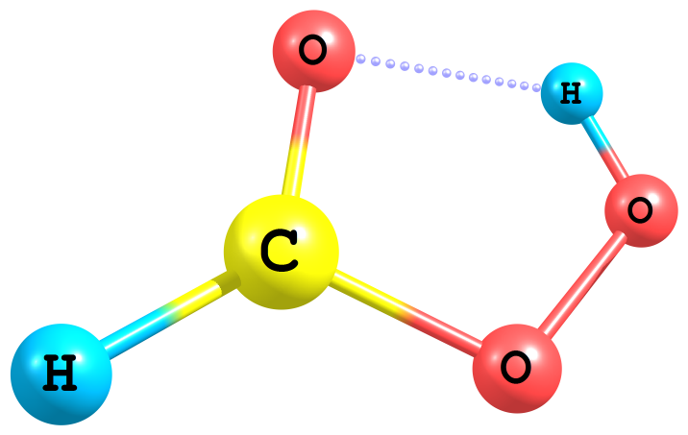
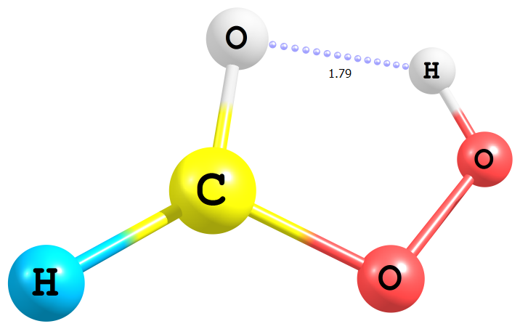
Хитринка задачи: пероксидная группировка
Все помнят структуры перекиси H₂O₂
А пероксомуравьиная кислота (HCOOOH)
плоская. Стабилизирована внутримолекулярной
водородной связью O…H
<HOOH ≈ 100⁰ строение неплоское

Slide 16

Поэтому существует два изомера
Плоский – основной
(«cis»)
«Trans» – более высоколежащий
?

Slide 17
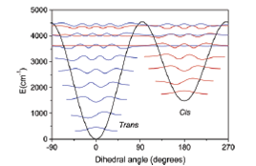
Умная картинка (мы так далеко забираться не будем)
Зависимость энергии от угла и расчет колебательных уровней,
оценка туннелирования

Slide 18
Задача-минимум рассчитать энергии изомеров
Задача – «методозависимая»(сильно):
∃ два противодействующих фактора
Но MP2 как минимум («хартрифоковская» водородная связь длинная и недостаточно прочная)
Домашний timing – 45 мин на плоский изомер (MP2-CC-pvdz, оптимизация+частоты)
Только оптимизация – 11 минут
Учебное задание MP2-6-31G*, без частот, частоты дополнительно

Slide 19
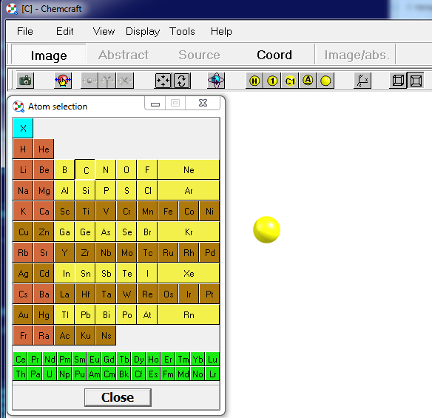
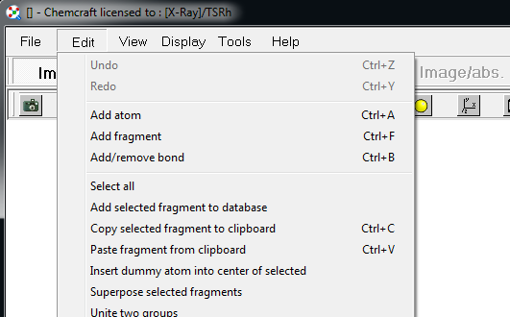
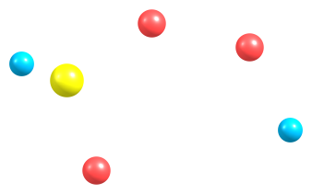
Составим стартовую геометрию
ChemCraft(не Lite)
Самое трудное – научить пользоваться мышкой☺☺
Короче, так как-то

Slide 20
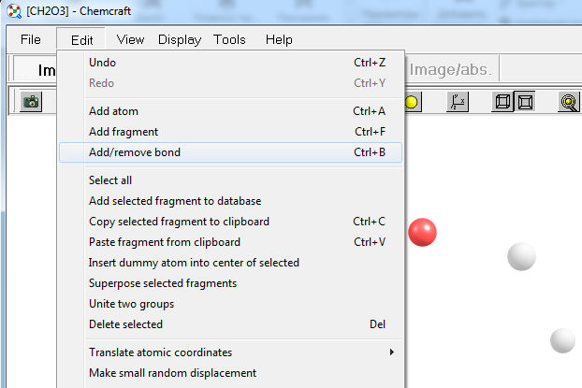
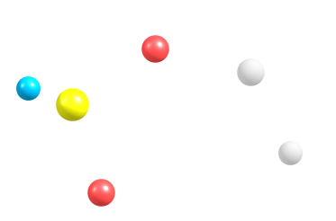

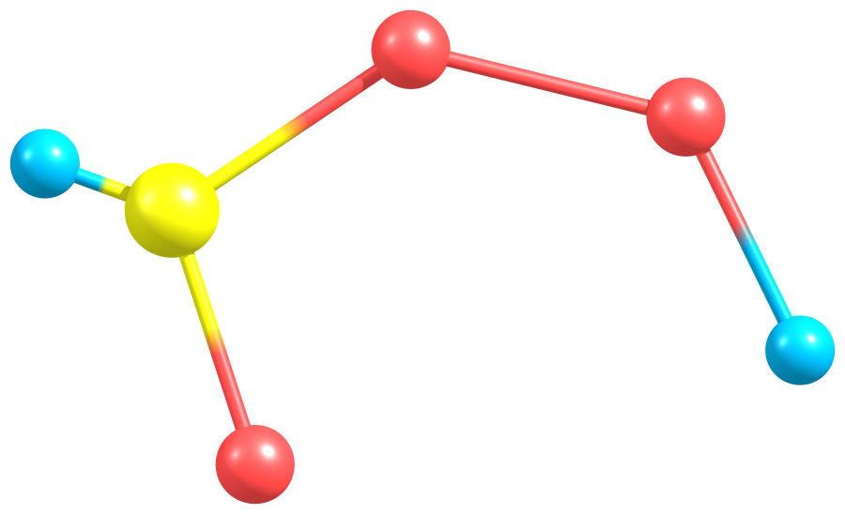
Заодно потренируемся на ChemCraft-е, поучимся…
Помечаем
Задачу можно делать многими способами…

Slide 21
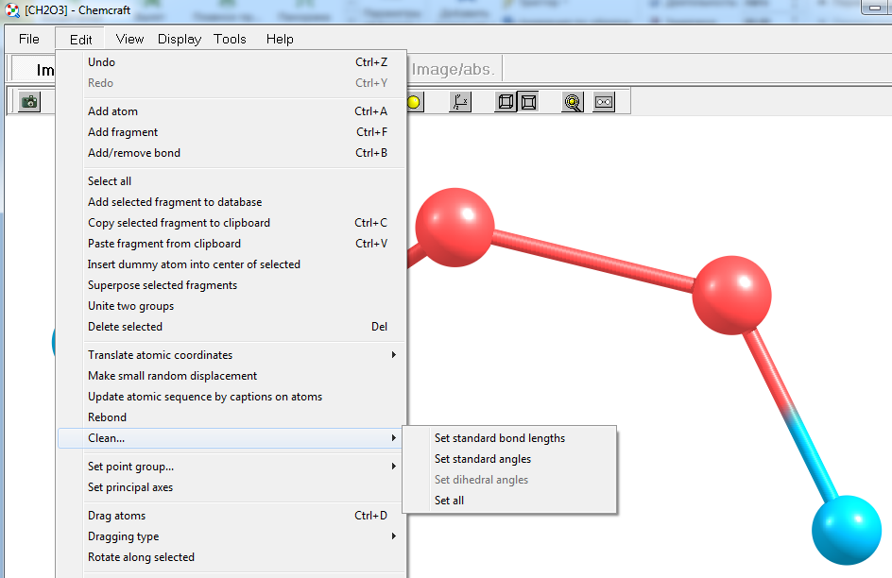
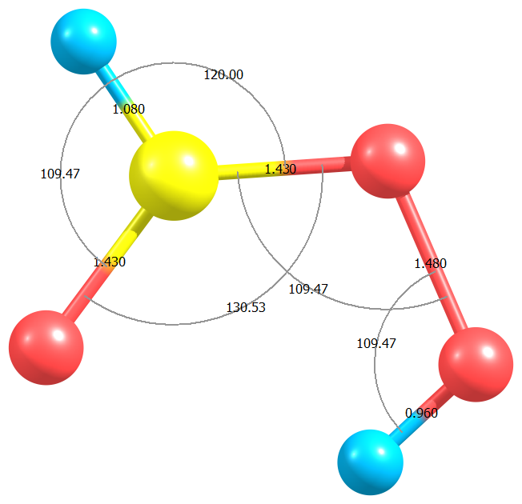
Заодно поучимся ChemCraft-у
Ну вы поняли, все сделалось

Slide 22
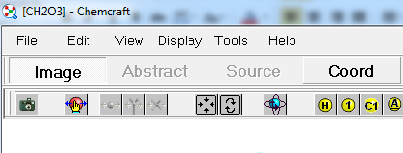
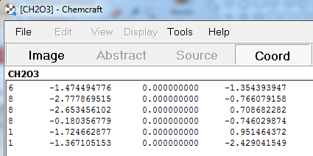
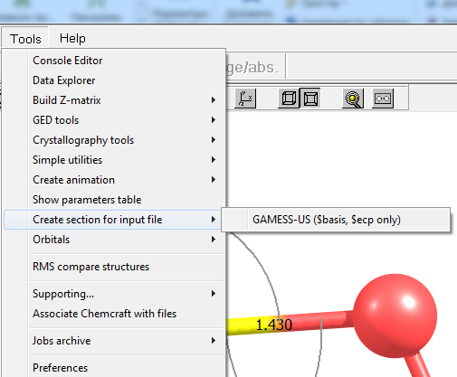
И сохраним координаты
Можно так
Но менее удобно – нужно удалять строки

Slide 23
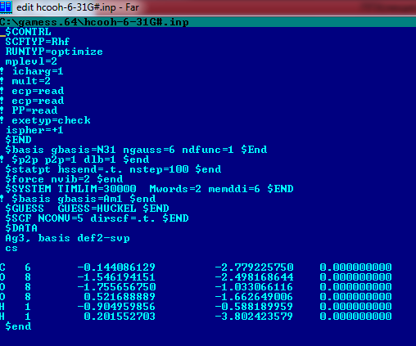
Ладно, справились: вид входного файла
Непременно:
Вставить колонку названий элементов(можно символов)
Строчку с базисом Это 6-31 G*
NOTE: Это заряды ядер и они определяют задачу.
Символы и название элементов, вообще говоря, произвольны.

Slide 24
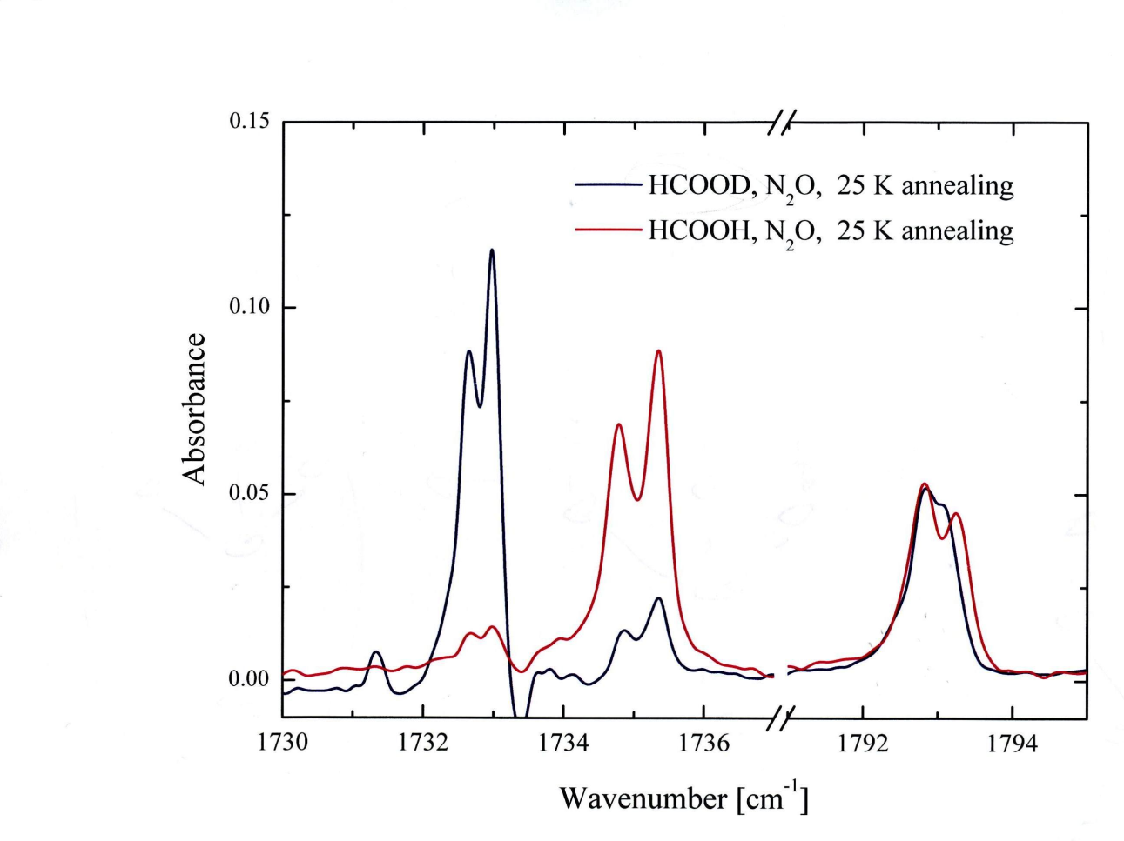
Задача рекомендуемая: потренируйтесь с изотопрозамещением
Частоты, интерпретация спектра
Изотопозамещение H→D
Спектр HCOOOH в низкотемпературной матрице
HCOOOH получают реакцией с атомарным
синглетным кислородом
HCOOH+O → HCOOOH
Последний(O) возникает
при облучении закиси азота
N₂O→N₂+O

Slide 25
Это задача про характеристичное колебание CO (1700-1800 см⁻¹)
Ответ-то уже есть:
CO (CIS, H-bonded)
CO (TRANS)
Но сам эффект
(for CIS) ~2 см⁻¹
Курсовая работа (4-й курс) Андрийченко Н.Н. (2008)
Это я чтобы не приводить ссылки на все цитированные работы
Изотопозамещение H→D затрагивает полосу CO для H-bonded изомера
и оставляет на месте – для TRANS

Slide 26
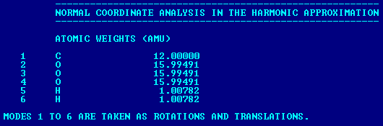
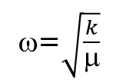
Моделирование изотопозамещения
ω=$\sqrt{\frac{k}{μ}}$
Всем понятно, что не надо пересчитывать электронную задачу(Гессиан)?!
Само изотопозамещение
$MASS AMASS(6)=2.014 $END
Масса 6-го атома будет изменена
Понятно, что осталось прочитать гессиан
(и равновесную геометрию переправить).
Не забудьте проверить, что программа вас послушалась
Команда
$FORCE RDHESS=.t. $END
А гессиан лежит в файле SCR\<имя файла>.dat
$Hess …. $End

Slide 27
Аппендикс нагруженный получился возможно доделаем в следующий раз
Задачи надо делать и моделированию изотопозамещения учится.
Не получится по времени с HCOOOH
Сделайте воду (H₂O, HDO, D₂O)
Все есть в NIST’e☺☺☺

